Slide 1
Сдать ЕГЭ на 100 – ПРО100
Выполнил Рюмин Егор, 11 «Б»

Slide 2
Что нужно взять на ЕГЭ?
Паспорт
Черная гелевая ручка
Пропуск

Slide 3
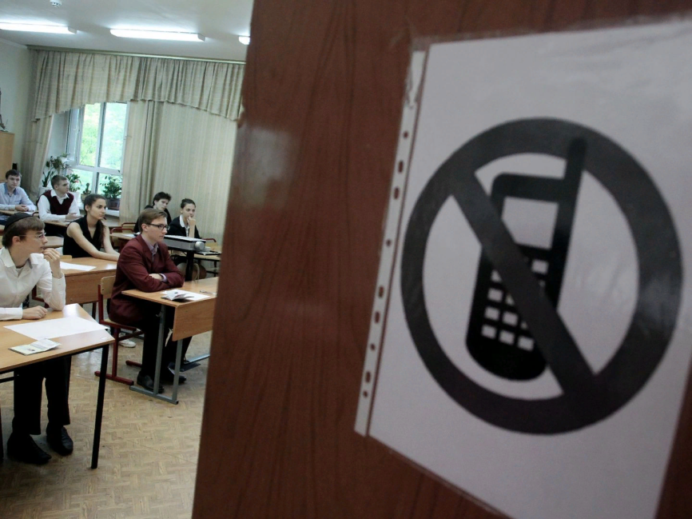
Что НЕЛЬЗЯ брать на ЕГЭ?
Шпаргалки
Телефон
Фото, аудио и видеоаппаратуру

Slide 4
Что надо сделать перед экзаменом и на самом экзамене?
Перед экзаменом:
1)Хорошо выспаться
2)Позавтракать
3)Не принимать никакие успокоительные
На самом экзамене:
1)Не торопиться
2)Не волноваться

Slide 5
Спасибо за внимание!!!

